Slide 1
TIN HỌC
BÀI 13: CẤU TRÚC RẼ NHÁNH (TIẾT 1)

Slide 2
Yêu cầu cần đạt:
Nêu được ví dụ cụ thể mô tả cấu trúc rẽ nhánh.
Nắm được các dạng của cấu trúc rẽ nhánh.
Nắm được các lệnh rẽ nhánh.

Slide 4

Hoạt động 1: Mèo đổi màu
1. Em hãy cho biết điều kiện để mèo đổi màu là gì.
2. Hãy sử dụng cách nói nếu... thì... để mô tả hành động đổi màu của nhân vật.

Slide 5
Hoạt động 1: Mèo đổi màu
1. Điều kiện để mèo đổi màu là “chạm vào con trỏ chuột”
2. Nếu chạm con trỏ chuột thì mèo đổi màu.
điều kiện
công việc

Slide 6
=> Một công việc được thực hiện hay không được thực hiện tùy thuộc vào một điều kiện được thỏa mãn hay không gọi là công việc có cấu trúc rẽ nhánh.

Slide 7
Hoạt động 2: Mèo trở về màu vàng
1. Em hãy cho biết nhân vật thay đổi như thế nào khi con trỏ chuột không còn chạm vào nó.
2. Hãy sử dụng cách nói nếu... thì... để mô tả hành động của nhân vật trong trường hợp này.

Slide 8
1.
Cấu trúc rẽ nhánh dạng thiếu:
Nếu chạm con trỏ chuột thì mèo đổi màu.
Nếu không chạm con trỏ chuột thì mèo trở về màu ban đầu.
Nếu chạm con trỏ chuột thì mèo đổi màu nếu không thì mèo trở về màu ban đầu.
Nếu <điều kiện> thì <công việc).
2.
Cấu trúc rẽ nhánh dạng đủ:
Nếu <điều kiện> thì <công việc 1> nếu không thì <công việc 2>.

Slide 9

Cấu trúc rẽ nhánh có hai dạng:
• Cấu trúc rẽ nhánh dạng thiếu:
nếu <điều kiện> thì <công việc>
• Cấu trúc rẽ nhánh dạng đủ:
nếu <điều kiện> thì <công việc 1>
nếu không thì <công việc 2>

Slide 10


Hãy sử dụng cấu trúc rẽ nhánh dạng đủ và điều kiện “đèn tín hiệu cho người đi bộ màu đỏ” để mô tả hoạt động qua đường của người đi bộ.
Nếu đèn tín hiệu cho người đi bộ màu đỏ thì người đi bộ dừng lại nếu không thì người đi bộ đi qua đường.

Slide 11



Thảo luận nhóm 2
Tìm hiểu các lệnh rẽ nhánh

Slide 13
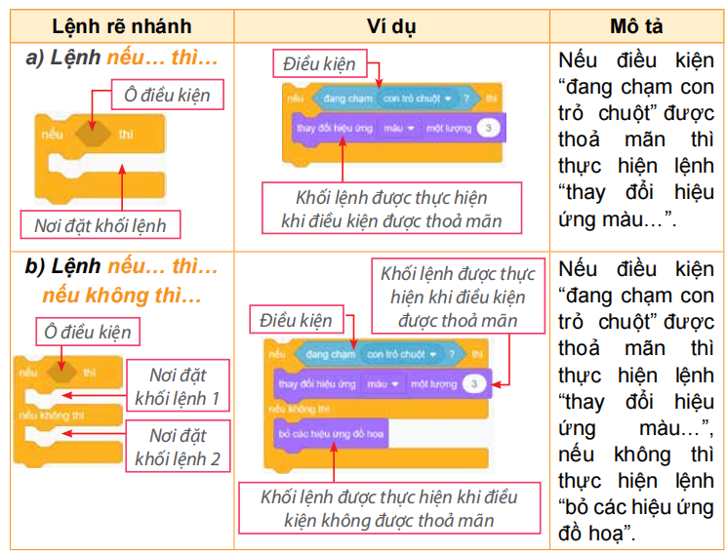
2. CÁC LỆNH RẼ NHÁNH

Slide 14
Trong chương trình có cấu trúc rẽ nhánh, một lệnh hoặc
khối lệnh được thực hiện hay không được thực hiện tuỳ
thuộc vào điều kiện đúng hay sai.

Slide 15




L
L
LOVE
TẠM BIỆT VÀ HẸN GẶP LẠI
G
PIRCE
L
S
T
H
L

